Slide 1
Proceso de alto horno
Área Académica: Licenciatura en Ingeniería Industrial
Profesor(a): M. en I. Salvador Bravo Vargas
Periodo: Julio – Diciembre 2015

Slide 2
TEMA
Resumen
Un alto horno es un elemento básico y fundamental en la siderurgia, se emplea para transformar materias primas en arrabio (hierro de primera fusión).
Abstract
A blast furnace is a basic element and fundamental in the iron and steel industry, it is used to transform raw materials in molten iron.
Keywords: blast furnace, molten iron

Slide 3
Alto horno
Un alto horno es un horno especial en que tiene lugar la fusión de los minerales de hierro y la transformación química de un metal rico en hierro llamado arrabio.

Slide 4
Constitución de un alto horno
Un alto horno está formado por dos troncos en forma de conos unidos por sus bases mayores. Mide de 20 a 30 metros de alto y de 4 a 5 metros de diámetro. Su capacidad de producción fluctúa entre 500 y 1500 toneladas diarias.

Slide 5
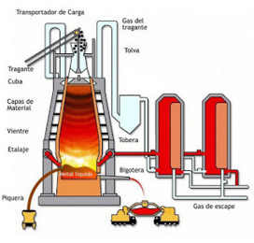
Constitución de un alto horno
Figura 1.1 Partes de un alto horno

Slide 6
Constitución de un alto horno
La cuba constituye la parte superior del alto horno, por la parte más estrecha y alta de la cuba (llamada tragante) se introduce la carga.

Slide 7
Constitución de un alto horno
La parte llamada etalaje separa la cuba por la parte más ancha llamada vientre. El volumen del etalaje es mucho menor que el de la cuba. Es aquí donde el mineral de hierro comienza a transformarse en hierro.

Slide 8
Constitución de un alto horno
El arrabio es un hierro metálico líquido con un alto contenido de carbono e impurezas. En la parte inferior el arrabio fluye por un canal y se extrae al romper un tapón de arcilla llamado piquera, de ahí el material es colado a unos contenedores especiales llamados vagones termos.

Slide 9
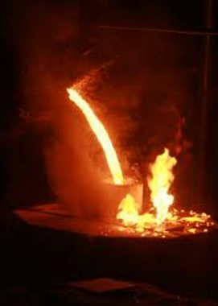
Arrabio
Figura 1.2 Arrabio

Slide 10
Referencias
Kalpakjian, Serope and Schmid, Steven., Manufacturing Engineering and Technology, Prentice Hall, 2008.
Groover Mikell P., Fundamentos de manufactura moderna. Tercera edición. Mc Graw Hill. 2007.
Figuras:
1.1 http://constructoraindustrialyminas.com/blog/tag/alto-horno/
1.2 http://www.marinersmuseum.org/blogs/ussmonitorcenter/?p=2137

